Slide 1
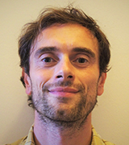
SYNTHÈSE DE LA POPULATION
ET DE SA MOBILITÉ
Mohamed Khachman, candidat au doctorat
Superviseurs : Pre Catherine Morency et Pr. Francesco Ciari
2^{èmes} Rencontres Francophones Transport Mobilité
12 mai 2019

Slide 2
Table des matières
1. Introduction
Contexte
Objectifs
Méthodologie générale
2. Génération
Méthodes par ajustement
Méthodes probabilistes
3. Affectation et Reconstruction
Typologie de ménages
À venir
4. Spatialisation
Autocorrélation spatiale
Attribution – Distribution
5. Conclusion
2^{èmes} Rencontres Francophones Transport Mobilité
12 mai 2019

Slide 3
1. Introduction
Contexte
Approche de prévision du MTQ
Totalement désagrégée
Ancrée sur les enquêtes OD
Analyse des tendances d’évolution des comportements de mobilité
Caractéristiques individuelles déterminantes des comportements de mobilité
Démographie, statut d’activité, motorisation, profil modal, étalement de la pointe AM et distribution des déplacements à motif travail
Enjeux et problèmes
Absence du facteur « ménage »
Pondération ➔ Variabilité spatio-temporelle limitée
2^{èmes} Rencontres Francophones Transport Mobilité
12 mai 2019

Slide 4
1. Introduction
Contexte
Comment générer une population synthétique d’individus et de ménages reproduisant le plus fidèlement possible les comportements de mobilité de la population réelle ?
2^{èmes} Rencontres Francophones Transport Mobilité
12 mai 2019

Slide 5
1. Introduction
Objectifs
Objectif général
Améliorer l’approche actuelle de prévision de la demande en transport au Québec en fournissant une population totalement énumérée et spatialisée de ménages et d’individus qui servira de base à la modélisation des comportements de mobilité futurs
Objectifs spécifiques
Identifier et tester des méthodes de génération d’une population synthétique
Comparer des modèles de reconstruction des ménages à partir d’une population d’individus intégrant une typologie de ménages (Fabre, 2018)
Identifier les méthodes de spatialisation les plus efficaces des populations synthétiques ménages-individus
2^{èmes} Rencontres Francophones Transport Mobilité
12 mai 2019

Slide 6
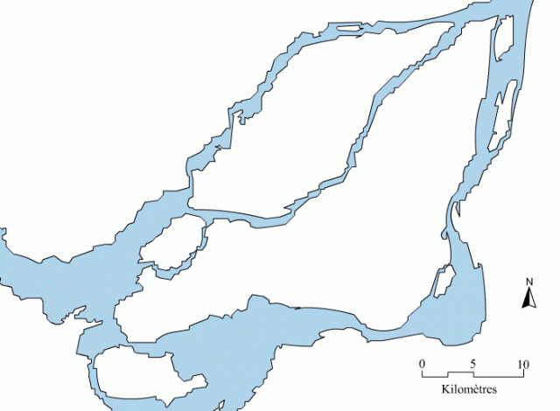
1. Introduction
Méthodologie générale
Affectation - Reconstruction
Génération
Spatialisation
2^{èmes} Rencontres Francophones Transport Mobilité
12 mai 2019

Slide 7
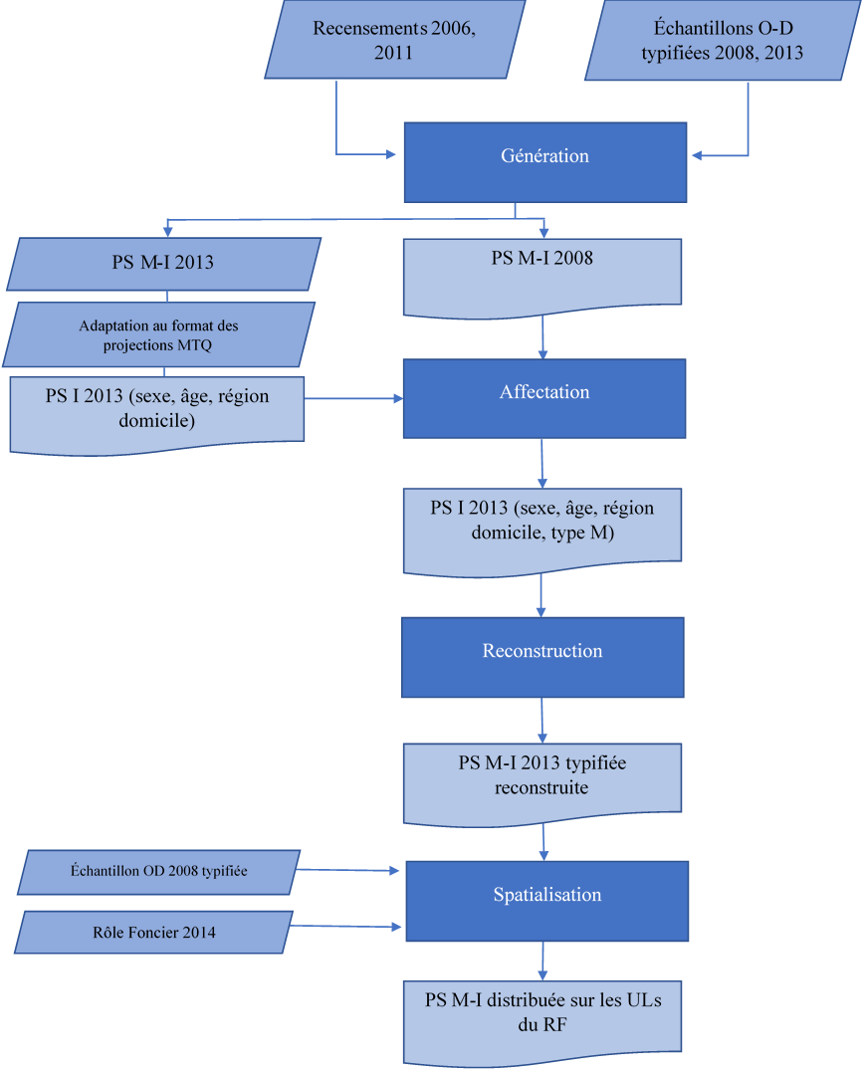
1. Introduction
Méthodologie générale
Exercice de prévision
2008 ➔ 2013
2013 ➔ 2018 ?
2^{èmes} Rencontres Francophones Transport Mobilité
12 mai 2019

Slide 8
2. Génération
Liste de ménages et individus avec un facteur de pondération unitaire
2008 : base pour entraîner les modèles
2013 : adaptation au format des projections démographiques du MTQ
2^{èmes} Rencontres Francophones Transport Mobilité
12 mai 2019

Slide 9
2. Génération
Méthodes par ajustement
Équivalentes à une pondération d’enquête
Variantes de l’IPF
Estimation : conserver la structure de l’échantillon en l’ajustant aux totaux du recensement
Sélection : clonage de l’échantillon
Possibilité de respect de contraintes M + I + G
 | Homme | Femme | Total
< 50 ans | 5 | 6 | 30
>= 50 ans | 10 | 8 | 15
Total | 20 | 25 | 45
 | Homme | Femme | Total
< 50 ans | 14 | 16 | 30
>= 50 ans | 8 | 7 | 15
Total | 20 | 25 | 45
 | Homme | Femme | Total
< 50 ans | 12 | 16 | 30
>= 50 ans | 8 | 7 | 15
Total | 20 | 25 | 45
 | Homme | Femme | Total
< 50 ans | 12 | 18 | 30
>= 50 ans | 8 | 7 | 15
Total | 20 | 25 | 45
Matrice de départ
Itération 1a : Ajustement des lignes
Itération 1b : Ajustement des colonnes
Itération 2 : Ajustement des lignes et des colonnes
2^{èmes} Rencontres Francophones Transport Mobilité
12 mai 2019

Slide 10
2. Génération
Méthodes probabilistes
Estimation de la distribution conjointe
Utilisation de toutes les sources de données disponibles
Utilisation de probabilités conditionnelles
Fournies « manuellement » : MCMC
Extraites de manière « automatisée » : BN
Estimation de la distribution de probabilité conjointe
Exemple : P(âge<50 ans, sexe = homme, revenu ∈ [50k$ , 60k$[…)
Échantillonnage
Utilisation d’un échantillonneur de Gibbs
Échauffement (Burn-in)
Amincissement (Thinning)
Îlots de données
Application hiérarchique possible
2^{èmes} Rencontres Francophones Transport Mobilité
12 mai 2019

Slide 11
3. Affectation
et Reconstruction
Mais PS 2013 déjà M-I ?!
En réalité on ne dispose pas de l’enquête OD 2013 (future)
Utiliser une PS I (sexe, âge, région de domicile) pour générer une PS M-I projetée
2^{èmes} Rencontres Francophones Transport Mobilité
12 mai 2019

Slide 12
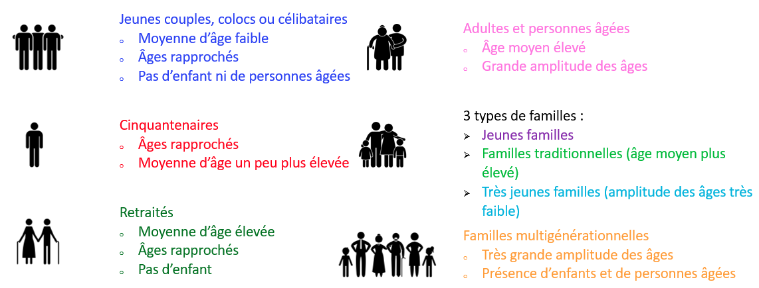
3. Affectation et Reconstruction
Typologie de ménages (Fabre, 2018)
8 types de ménages :
Jeunes couples, colocs ou célibataires
Cinquantenaires
Retraités
Adultes et personnes âgées
Familles : traditionnelles, très jeunes, jeunes, multigénérationnelles
2^{èmes} Rencontres Francophones Transport Mobilité
12 mai 2019

Slide 13
3. Affectation et Reconstruction
À venir
Objectifs
Établir un modèle permettant d’affecter un individu synthétique à un type de ménages
Regrouper les individus en ménages synthétiques
Variables disponibles (projections démographiques MTQ)
Âge
Sexe
Région de domicile
Modèles à tester
Logit multinomial
Réseau bayésien
Autres ?
2^{èmes} Rencontres Francophones Transport Mobilité
12 mai 2019

Slide 14
4. Spatialisation
Ajouter la composante spatiale à la PS 2013
Utilisation de l’information spatiale de l’échantillon OD 2008
2^{èmes} Rencontres Francophones Transport Mobilité
12 mai 2019

Slide 15
4. Spatialisation
Autocorrélation spatiale
Moran local
L’observation d’un caractère à un certain endroit rend son observation dans son voisinage plus ou moins probable
Définition d’une variable zonale
Enquête OD 2013
Nombre de ménages d’un type par zone
Biais liés à l’échantillonnage OD
➔ Pourcentage d’un type par zone
8 cartes
Une carte par type
2^{èmes} Rencontres Francophones Transport Mobilité
12 mai 2019

Slide 16
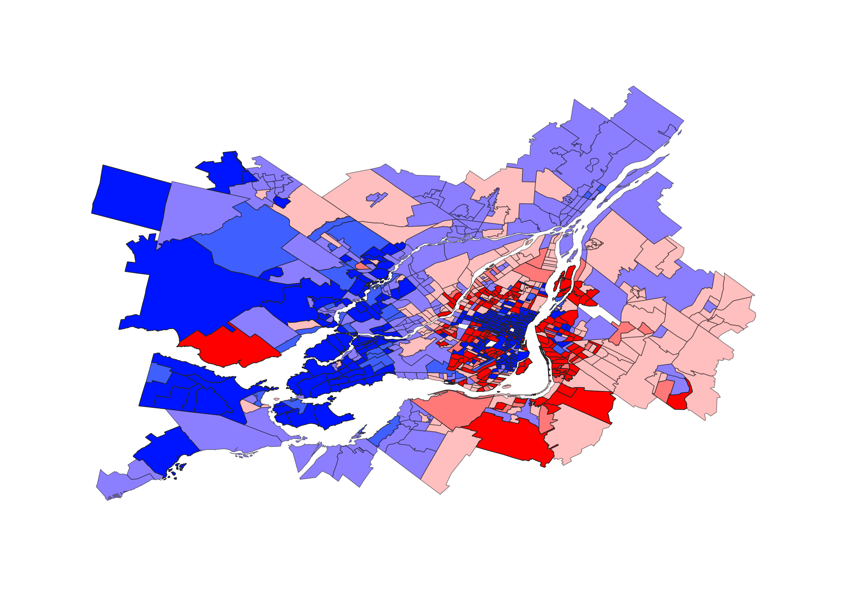
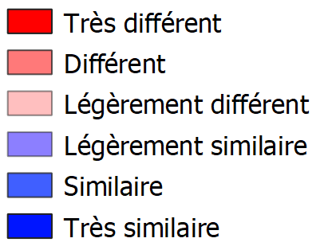
4. Spatialisation
Autocorrélation spatiale
Jeunes couples, colocs ou célibataires
2^{èmes} Rencontres Francophones Transport Mobilité
12 mai 2019

Slide 17
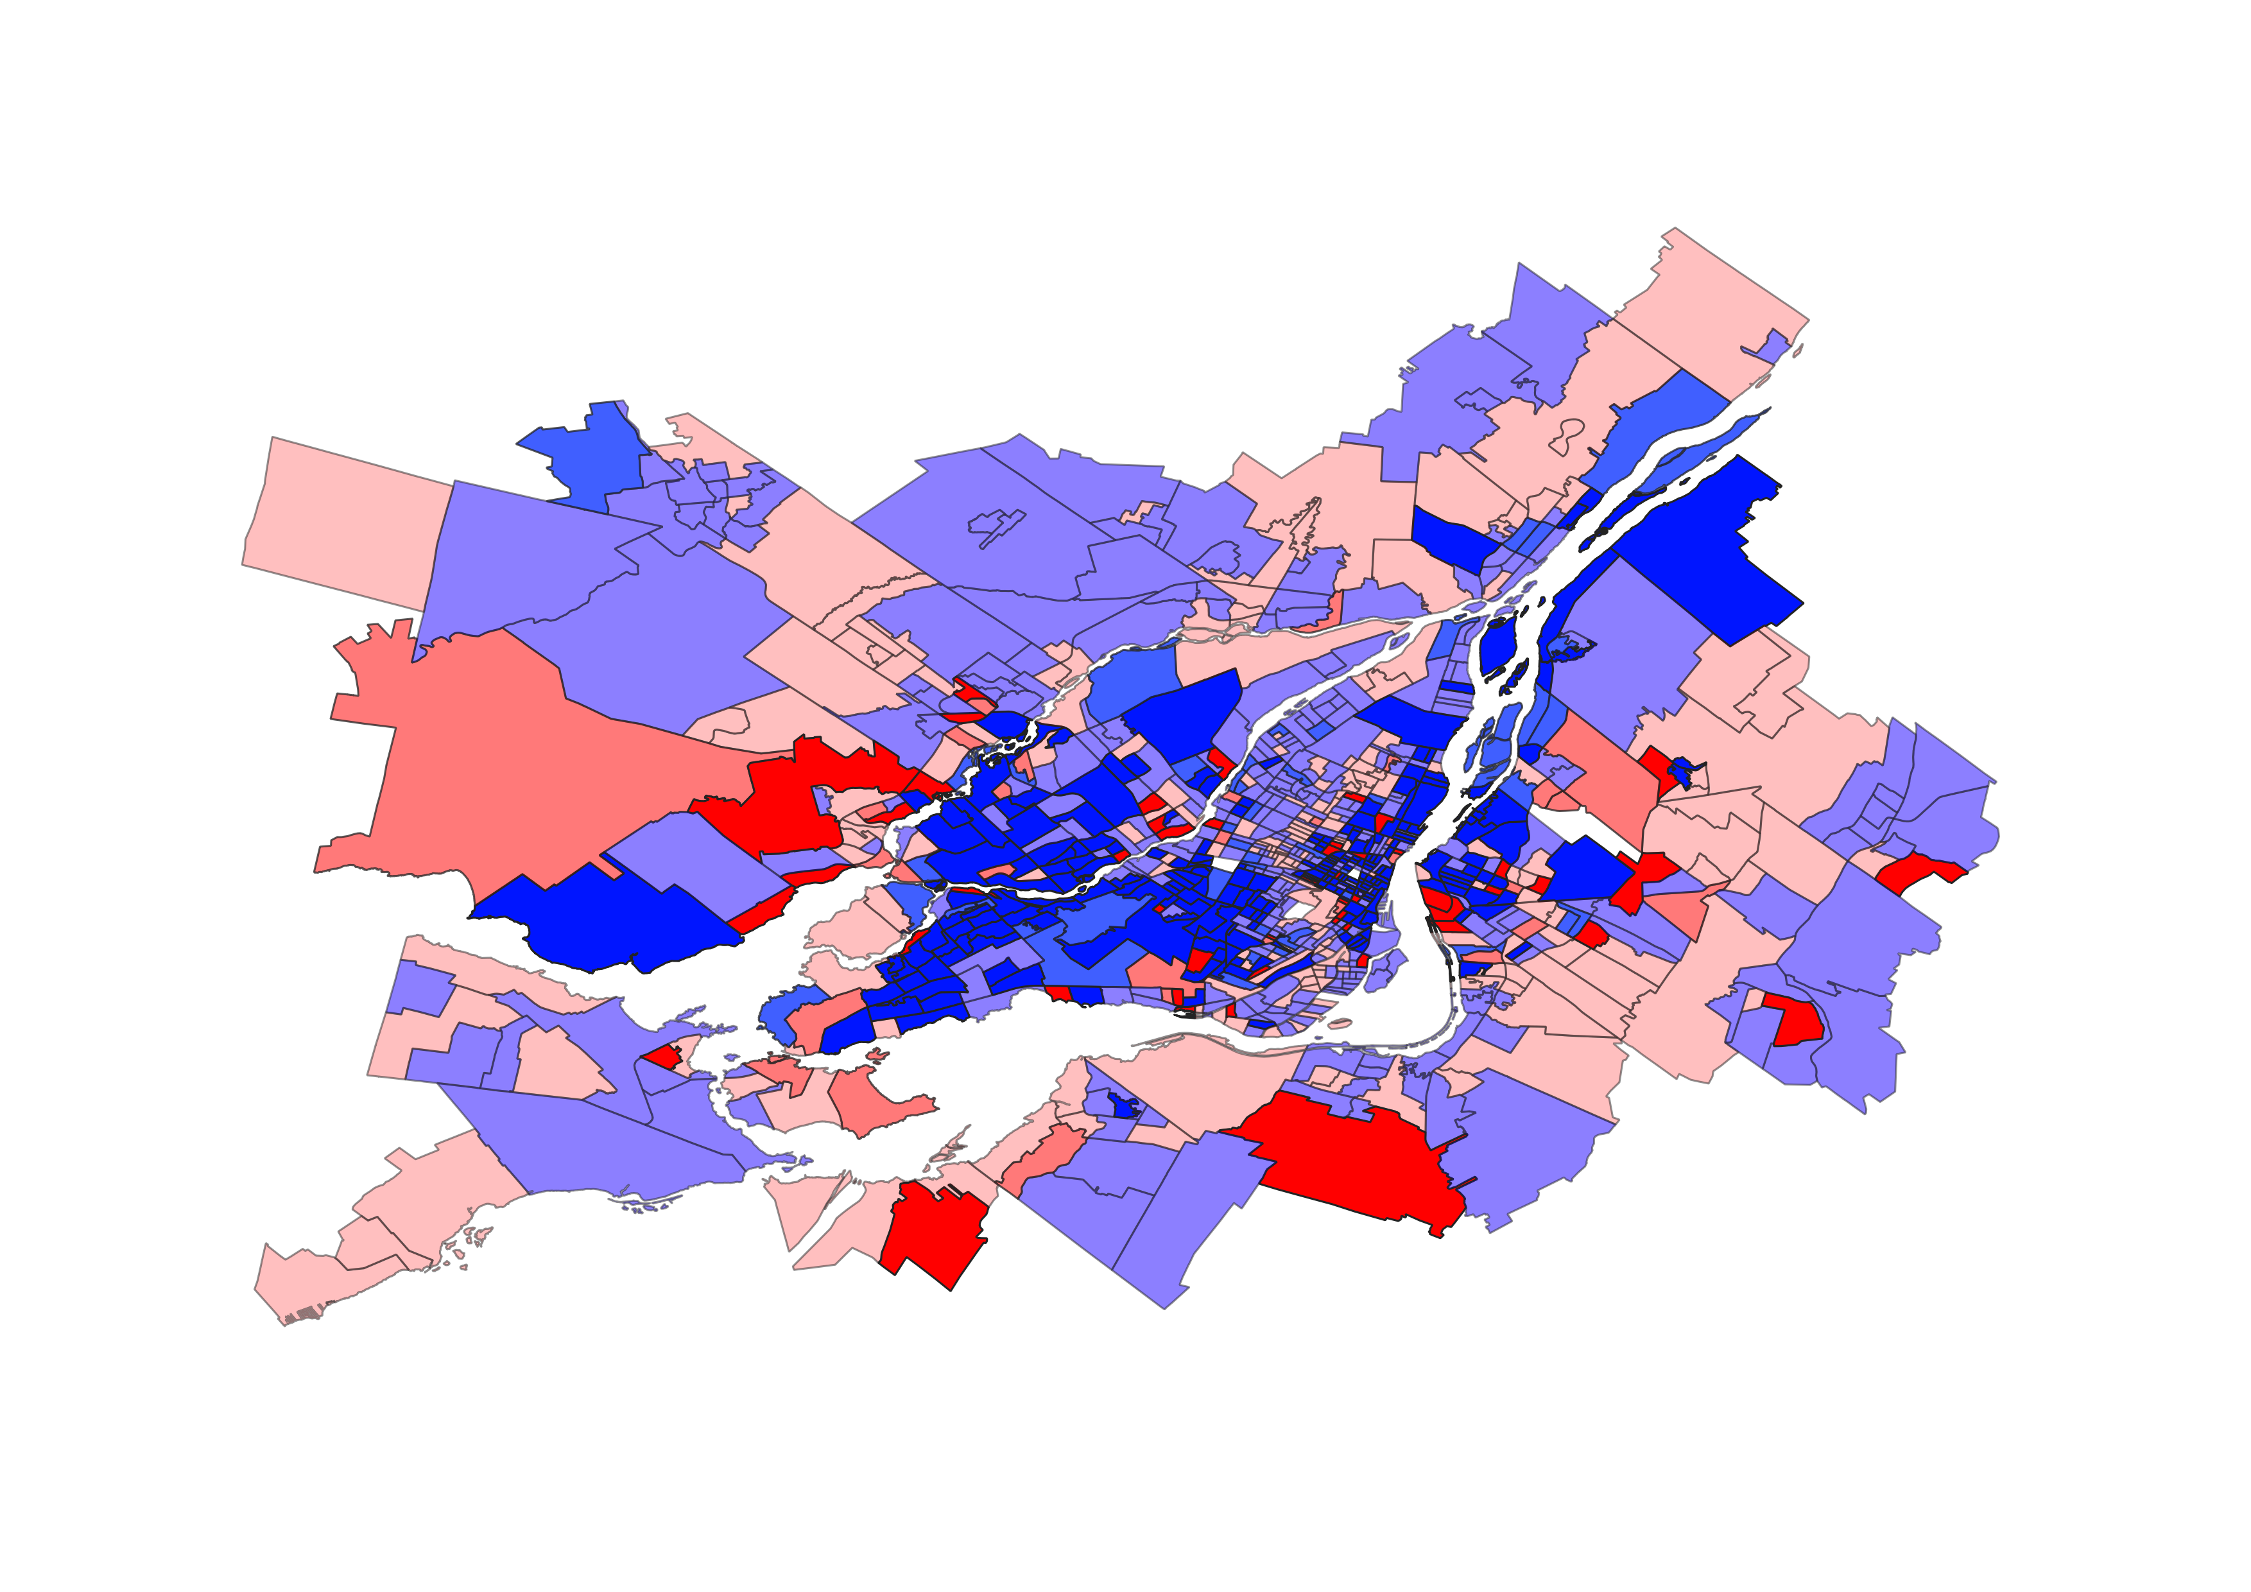
4. Spatialisation
Autocorrélation spatiale
Cinquantenaires
2^{èmes} Rencontres Francophones Transport Mobilité
12 mai 2019

Slide 18
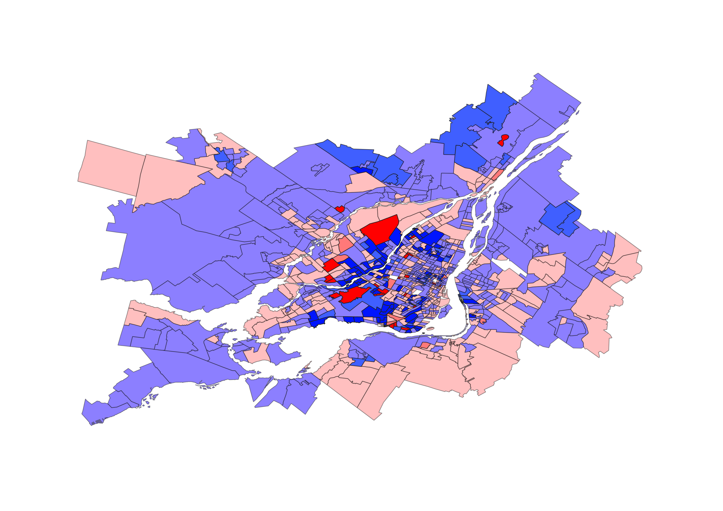
4. Spatialisation
Autocorrélation spatiale
Retraités
2^{èmes} Rencontres Francophones Transport Mobilité
12 mai 2019

Slide 19
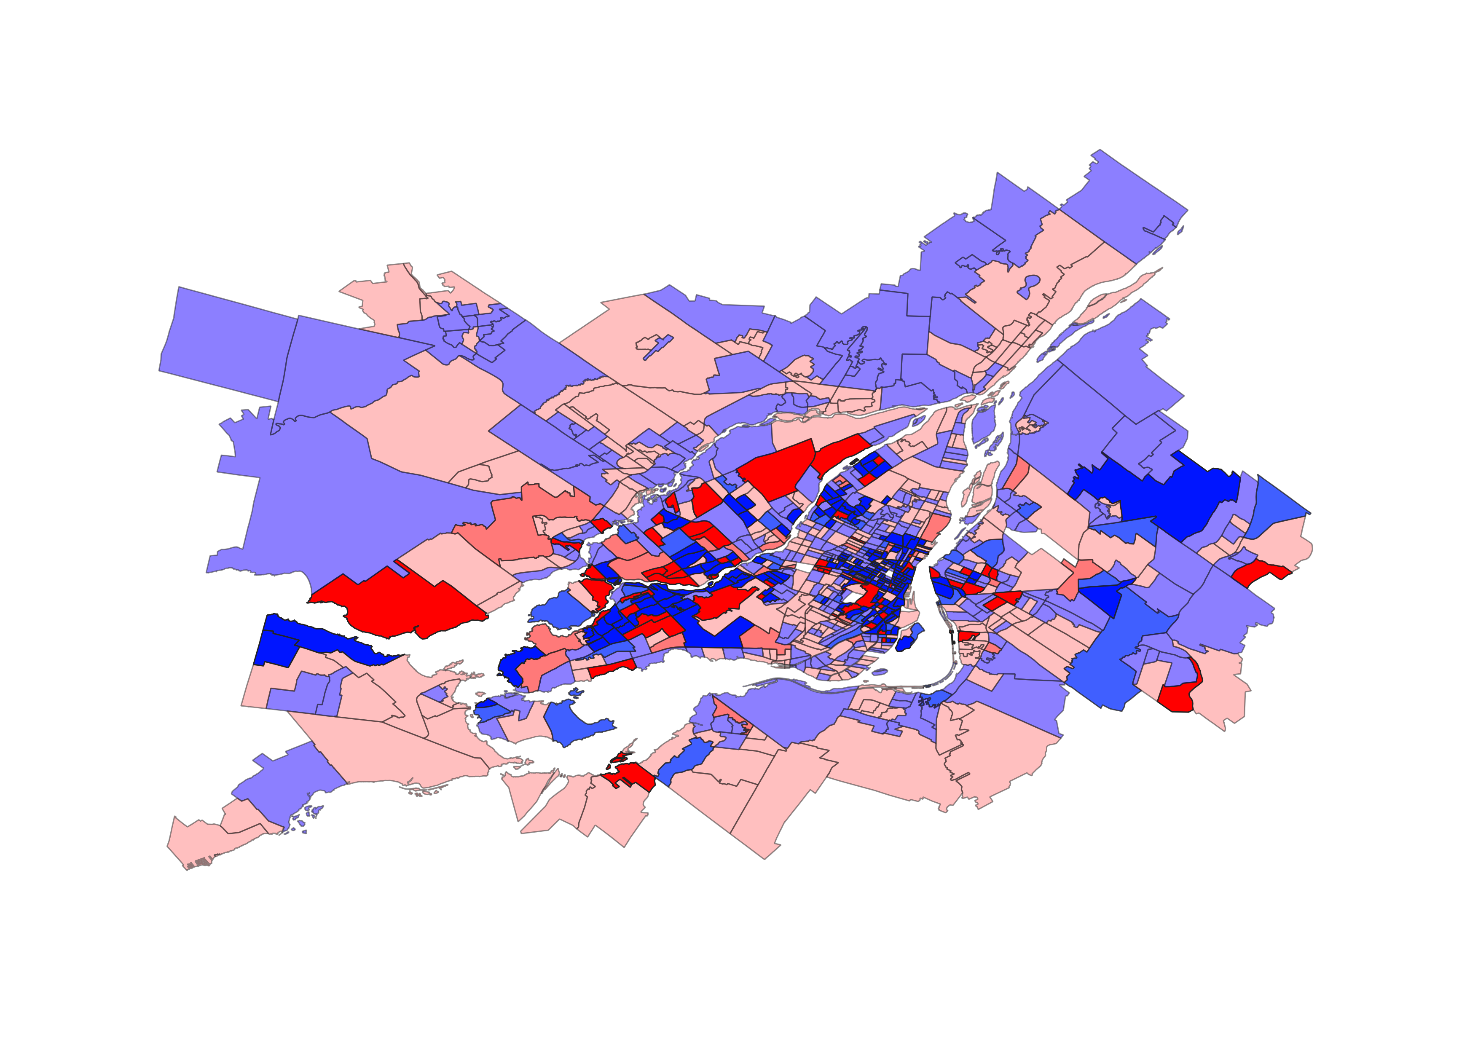
4. Spatialisation
Autocorrélation spatiale
Adultes et personnes âgées
2^{èmes} Rencontres Francophones Transport Mobilité
12 mai 2019

Slide 20
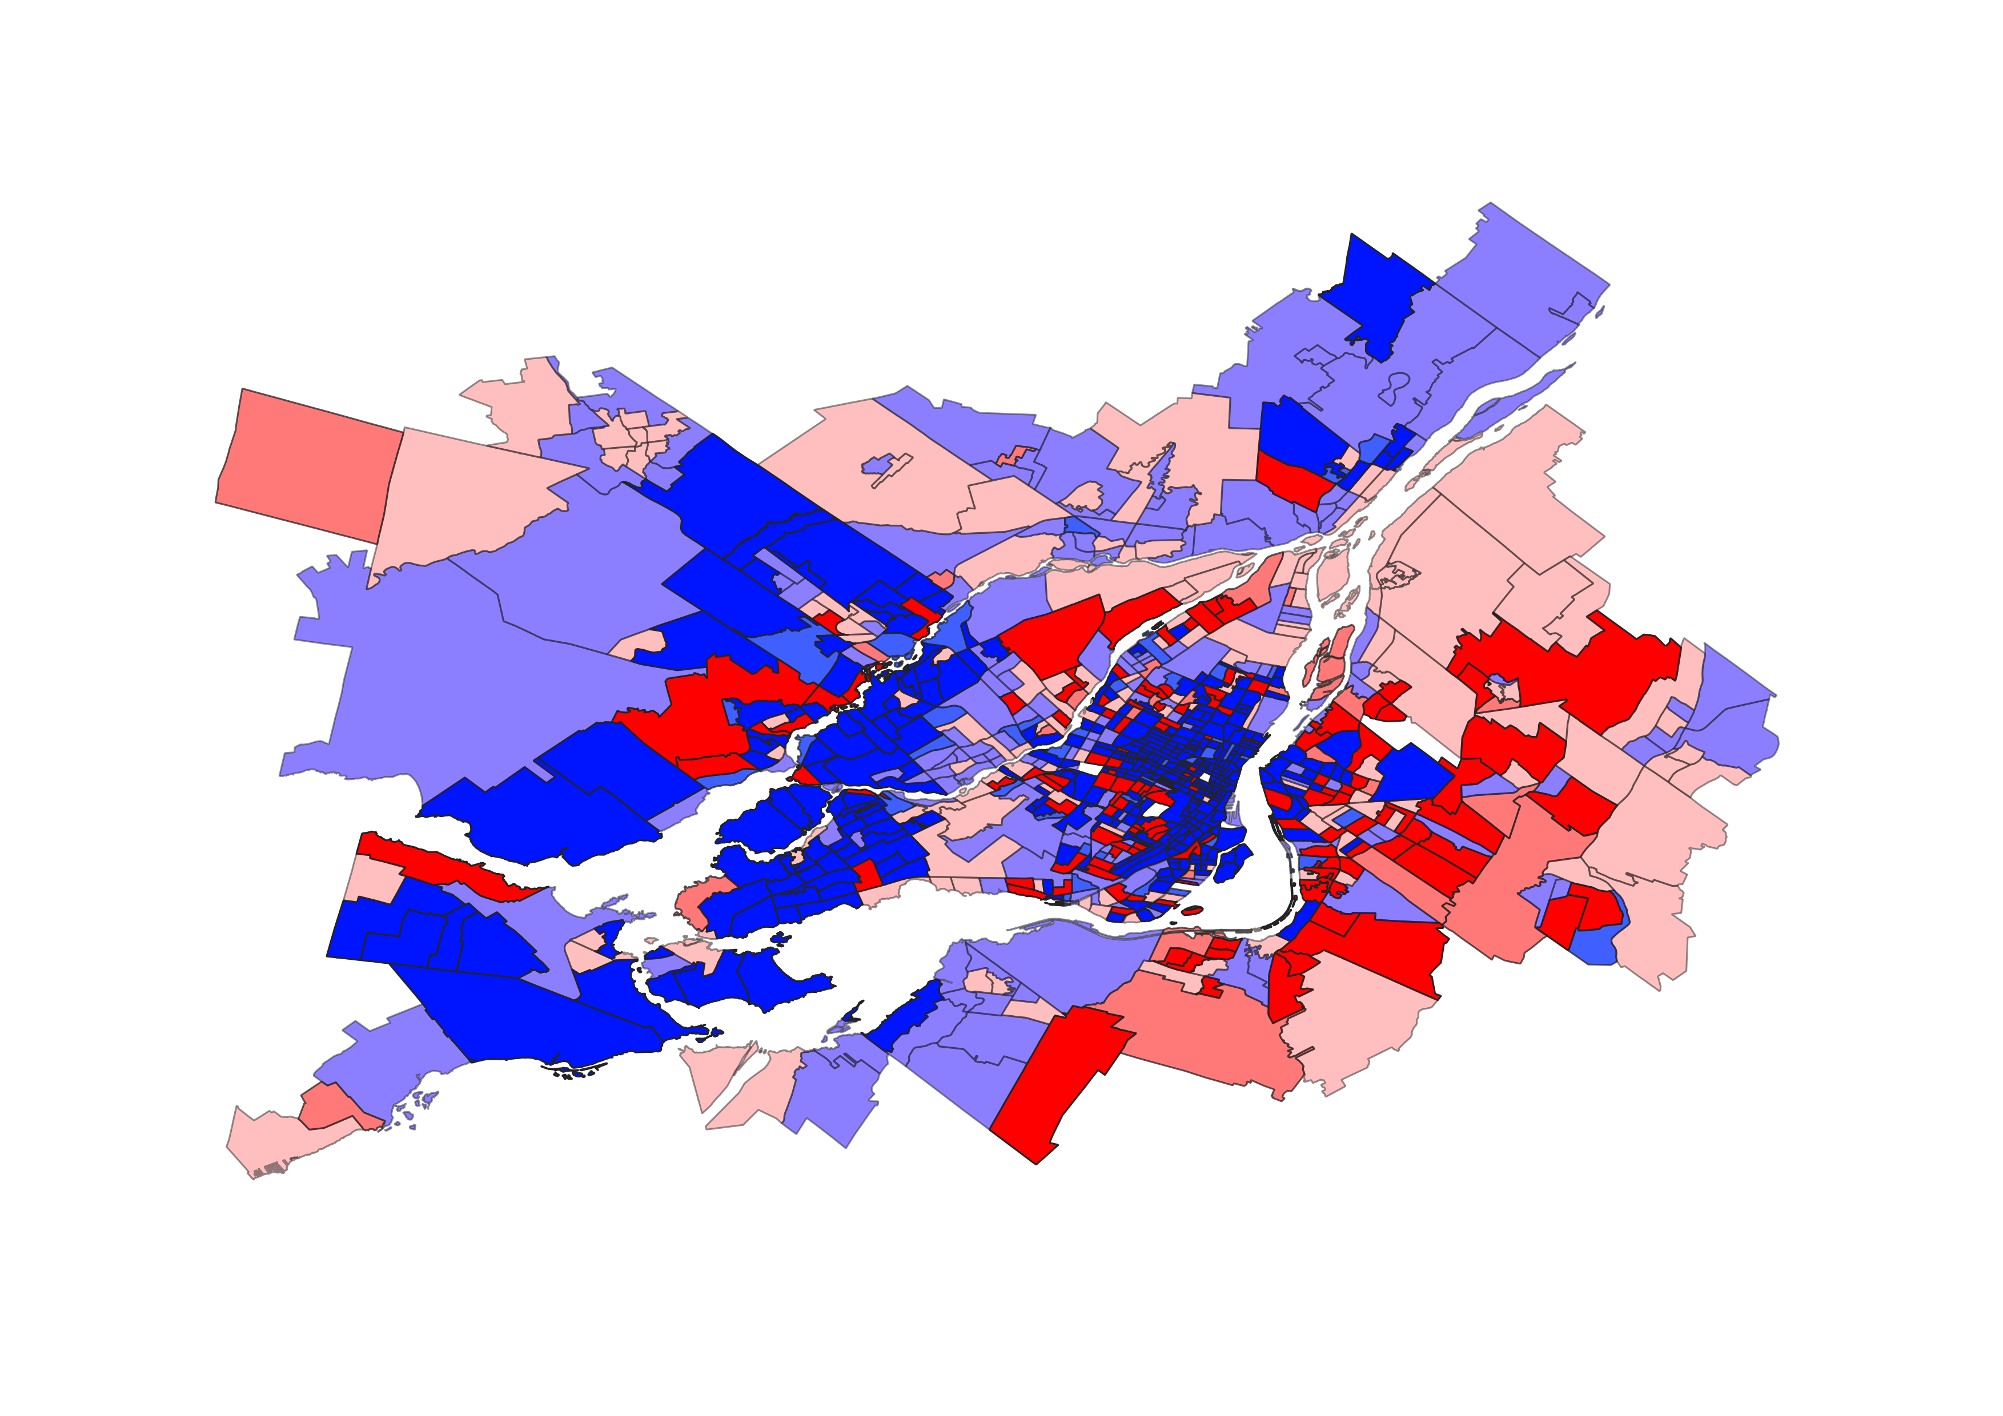
4. Spatialisation
Autocorrélation spatiale
Familles traditionnelles
2^{èmes} Rencontres Francophones Transport Mobilité
12 mai 2019

Slide 21
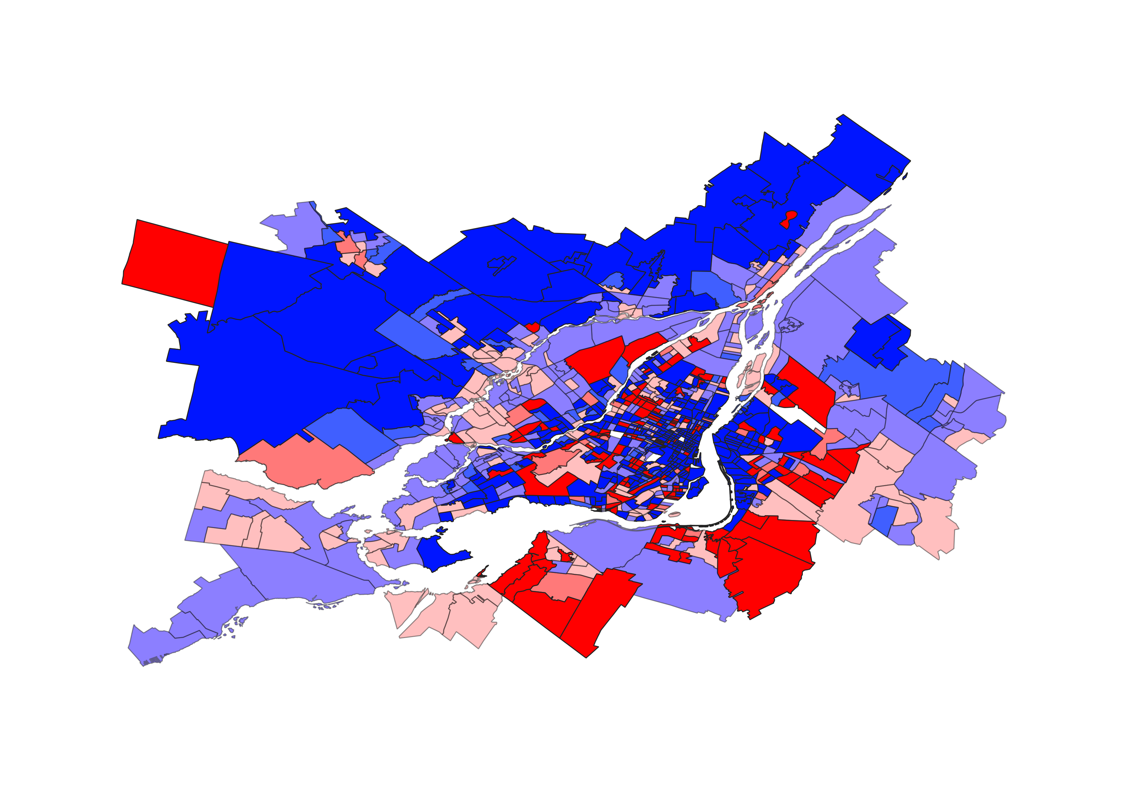
4. Spatialisation
Autocorrélation spatiale
Très jeunes familles
2^{èmes} Rencontres Francophones Transport Mobilité
12 mai 2019

Slide 22
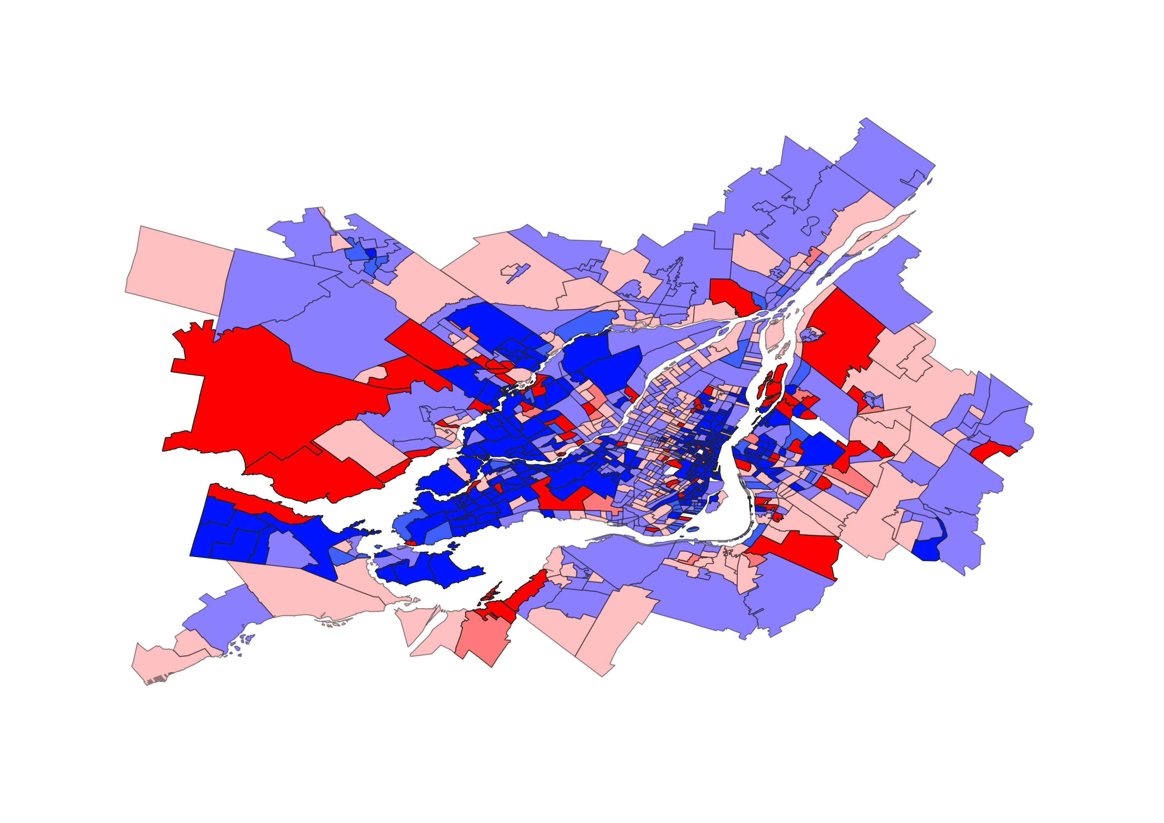
4. Spatialisation
Autocorrélation spatiale
Jeunes familles
2^{èmes} Rencontres Francophones Transport Mobilité
12 mai 2019

Slide 23
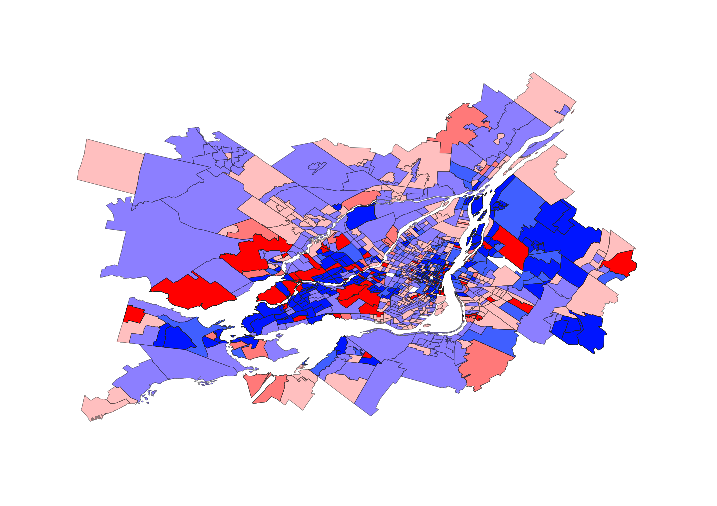
4. Spatialisation
Autocorrélation spatiale
Familles multigénérationnelles
2^{èmes} Rencontres Francophones Transport Mobilité
12 mai 2019

Slide 24
4. Spatialisation
Attribution - Distribution
Attribution
Attribuer un type de ménage à chaque unité de logement du rôle foncier
Utilisation de l’échantillon OD 2008 pour la proximité spatiale
Logit multinomial avec variables spatiales (en cours) :
➔ Noyau fixe : %T1 pour d < 100m
➔ Noyau adaptatif : %T1 parmi les 100 voisins les plus proches
➔ Évaluation de la corrélation entre différents types
(complémentaire à l’autocorrélation spatiale)
Régression géographiquement pondérée (GWR)
➔ Attribution de poids différents aux observations
➔ Noyaux fixes ou adaptatifs
➔ Ensemble de modèles de régression locaux
Distribution
Distribuer les ménages aléatoirement sur les unités de logement
Considération du type et de la région de domicile uniquement
Attention au taux d’inoccupation !
2^{èmes} Rencontres Francophones Transport Mobilité
12 mai 2019

Slide 25
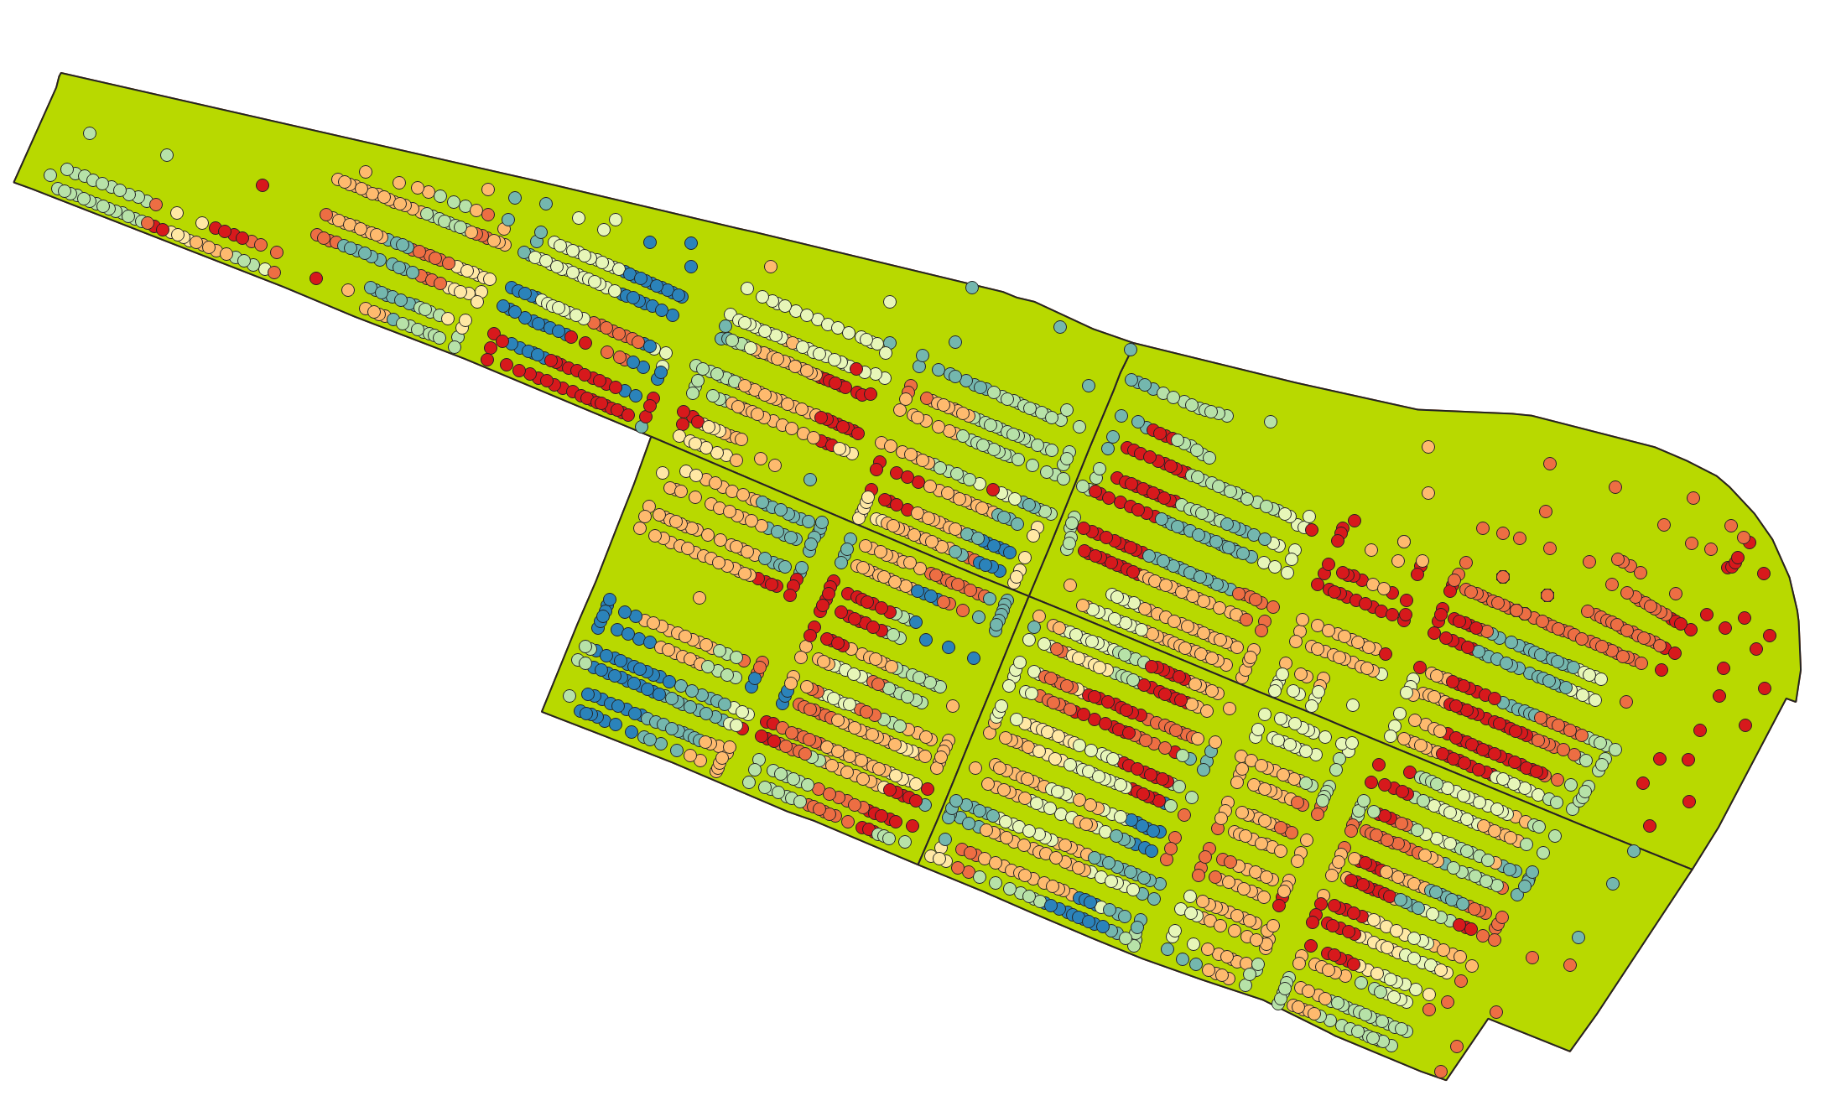
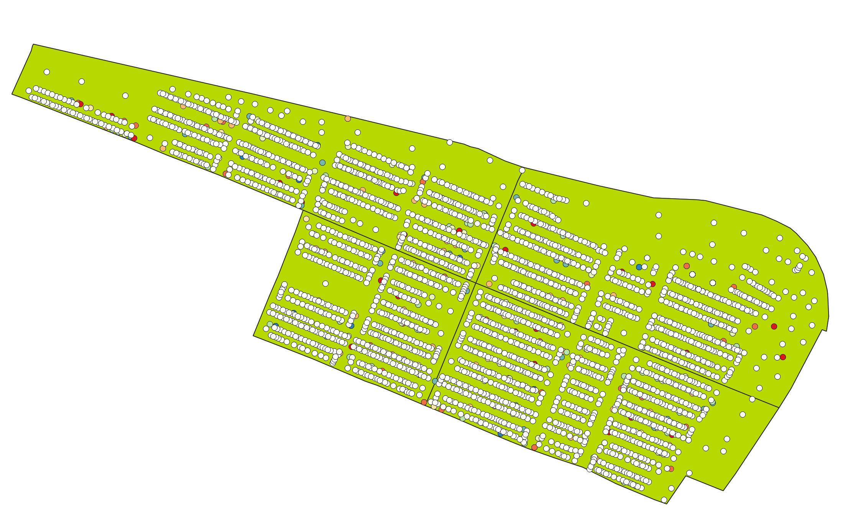
4. Spatialisation
Attribution - Distribution
2^{èmes} Rencontres Francophones Transport Mobilité
12 mai 2019

Slide 26
5. Conclusion
Objectifs
Intégrer l’objet “ménage” au processus de la prévision de la demande de transport au Québec
Reproduire la variabilité spatio-temporelle des comportements de mobilité de la population réelle
Projet en 5 étapes
Génération de populations synthétiques
Affectation de chaque individu synthétique à un type de ménage
Reconstruction de ménages synthétiques
Attribution d’un type de ménage à chaque unité de logement du rôle foncier
Distribution des ménages synthétiques sur les unités de logement
Population synthétique
Échantillon ajusté spatialement désagrégé
Synthèse par simulation
Population M-I totalement énumérée, spatialisée et projetée
2^{èmes} Rencontres Francophones Transport Mobilité
12 mai 2019

Slide 27
5. Conclusion
2^{èmes} Rencontres Francophones Transport Mobilité
12 mai 2019

Slide 28
Bibliographie
Bar-Gera, H., Konduri, K., Sana, B., Ye, X., & Pendyala, R. M. (2009). Estimating survey weights with multiple constraints using entropy optimization methods. 88th Annual Meeting ofthe Transportation Research Board. Washington D.C.
2. Fabre, L. (2018). Développement d'une typologie de ménages pour enrichir la prévision de la demande
de transport.
3. Konduri, K. C., You, D., Garikapati, V. M., & Pendyala, R. (2016). Enhanced synthetic population
generator that accomodates control variables at multiple geographic resolutions. Transportation
Research Record: Journal of the Transportation Research Board, 40-50.
Müller, K., & Axhausen, K. W. (2011). Hierarchical IPF : Generating a synthetic population for
Switzerland. 51st Congress of the European Regional Science Association. Barcelona.
5. SimCity, https://www.ea.com/games/simcity
6. Sun, L., & Erath, A. (2015). A Bayesian network approach for population synthesis. Transportation
Research Part C, 49-62.
2^{èmes} Rencontres Francophones Transport Mobilité
12 mai 2019

Slide 29
MERCI POUR VOTRE ATTENTION
2^{èmes} Rencontres Francophones Transport Mobilité
12 mai 2019

